Slide 1
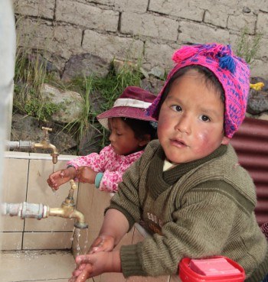
Marco Normativo de la Vigilancia de la Calidad del Agua para Consumo Humano
DIRECCIÓN DE CONTROL y VIGILANCIA / DIGESA

Slide 2
REGLAMENTO DE LA CALIDAD DEL AGUA PARA CONSUMO HUMANO
Aprobado por D.S. N° 031-2010-SA, el 24 de setiembre del 2010.
FINALIDAD
El presente Reglamento establece las disposiciones generales con relación a la gestión de la calidad del agua para consumo humano, con la finalidad de prevenir los factores de riesgos sanitarios, así como proteger y promover la salud y bienestar de la población.
OBJETO
1. La gestión de la calidad del agua;
2. La vigilancia sanitaria del agua;
3. El control y supervisión de la calidad del agua;
4. La fiscalización, las autorizaciones, registros y aprobaciones sanitarias respecto a los sistemas de abastecimiento de agua para consumo humano;
5. Los requisitos físicos, químicos, microbiológicos y parasitológicos del agua para consumo humano; y
6. La difusión y acceso a la información sobre la calidad del agua para consumo humano.
ÁMBITO DE APLICACIÓN
El Reglamento y las normas sanitarias complementarias que dicte el Ministerio de Salud son de obligatorio cumplimiento para toda persona natural o jurídica, pública o privada, dentro del territorio nacional, que tenga responsabilidad de acuerdo a ley o participe o intervenga en cualquiera de las actividades de gestión, administración, operación, mantenimiento, control, supervisión o fiscalización del abastecimiento del agua para consumo humano, desde la fuente hasta su consumo;
No se encuentran comprendidas en el ámbito de aplicación del presente Reglamento:
1. Las aguas minerales naturales reconocidas por la autoridad competente; y
2. Las aguas que por sus características físicas y químicas, sean calificadas como productos medicinales.

Slide 3
DEFINICIONES
AGUA CRUDA: Es aquella agua, en estado natural, captada para abastecimiento que no ha sido sometido a procesos de tratamiento.
AGUA TRATADA: Toda agua sometida a procesos físicos, químicos y/ó biológicos para convertirla en un producto inocuo para el consumo humano.
AGUA DE CONSUMO HUMANO: Agua apta para consumo humano y para todo uso doméstico habitual, incluida la higiene personal.
CLORO RESIDUAL LIBRE: Cantidad de cloro presente en el agua en forma de ácido hipocloroso e hipoclorito que debe quedar en el agua de consumo humano para proteger de posible contaminación microbiológica, posterior a la cloración como parte del tratamiento.
ORGANIZACIÓN COMUNAL: Son juntas administradoras de servicios de saneamiento, asociación, comité u otra forma de organización, elegidas voluntariamente por la comunidad constituidas con el propósito de administrar, operar y mantener los servicios de saneamiento.
PROVEEDOR DEL SERVICIO DE AGUA PARA EL CONSUMO HUMANO: Toda persona natural o jurídica bajo cualquier modalidad empresarial, junta administradora, organización vecinal, comunal u otra organización que provea agua para consumo humano. Así como proveedores del servicio en condiciones especiales.

Slide 4
DEFINICIONES
PARÁMETROS MICROBIOLÓGICOS: Son los microorganismos indicadores de contaminación y/o microorganismos patógenos para el ser humano analizados en el agua de consumo humano.
PARÁMETROS ORGANOLÉPTICOS: Son los parámetros físicos, químicos y/o microbiológicos cuya presencia en el agua para consumo humano pueden ser percibidos por el consumidor a través de su percepción sensorial.
PARÁMETROS INORGÁNICOS: Son los compuestos formados por distintos elementos pero que no poseen enlaces carbono-hidrógeno analizados en el agua de consumo humano.
PARÁMETROS DE CONTROL OBLIGATORIO (PCO): Son los parámetros que todo proveedor de agua debe realizar obligatoriamente al agua para consumo humano.
PARÁMETROS ADICIONALES DE CONTROL OBLIGATORIO (PACO): Parámetros que de exceder los Límites Máximos Permisibles se incorporarán a la lista de parámetros de control obligatorio hasta que el proveedor demuestre que dichos parámetros cumplen con los límites establecidos en un plazo que la Autoridad de Salud de la jurisdicción determine.
PROVEEDORES DE SERVICIOS EN CONDICIONES ESPECIALES: Son aquellos que se brindan a través de camiones cisterna, surtidores, reservorios móviles, conexiones provisionales. Se exceptúa la recolección individual directa de fuentes de agua como lluvia, río, manantial.
SISTEMA DE TRATAMIENTO DE AGUA: Conjunto de componentes hidráulicos; de unidades de procesos físicos, químicos y biológicos; y de equipos electromecánicos y métodos de control que tiene la finalidad de producir agua apta para el consumo humano.

Slide 5
DEFINICIONES
SUPERVISIÓN: Acción de evaluación periódica y sistemática para verificar el cumplimiento del presente reglamento y de aquellas normas sanitarias de calidad del agua que emita la Autoridad de Salud, así como los procesos administrativos y técnicos de competencia del proveedor de agua de consumo humano, a fin de
aplicar correctivos administrativos o técnicos que permitan el cumplimiento normativo.
SURTIDOR: Punto de abastecimiento autorizado de agua para consumo humano que provee a camiones cisterna y otros sistemas de abastecimiento en condiciones especiales.

Slide 6
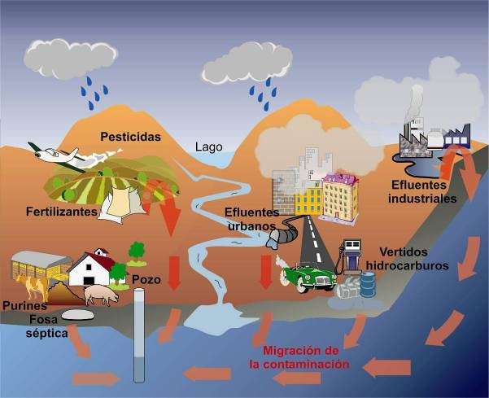
PRINCIPALES FUENTES DE CONTAMINACIÓN DEL AGUA

Slide 7
MINISTERIO DE SALUD
DIGESA, establece la política nacional de la calidad del agua para consumo humano. Es la Autoridad Nacional para la gestión de la calidad del agua para consumo humano y la ejerce a través de las DIRESAS, GERESAS y DIRIS.
MINISTERIO DE VIVIENDA, CONSTRUCCIÓN Y SANEAMIENTO
Genera las condiciones necesarias para el acceso a los servicios de agua en niveles de calidad y sostenibilidad en especial de los sectores de menores recursos económicos
SUPERINTENDENCIA NACIONAL DE SERVICIOS DE SANEAMIENTO
Formula o adecua las directivas, herramientas e instrumentos de supervisión de su competencia a las normas sanitarias establecidas en este Reglamento¹ para su aplicación por los proveedores de su ámbito de competencia
LOS GOBIERNOS LOCALES Y PROVINCIALES
Son los encargados de velar por la sostenibilidad de los sistemas de abastecimiento.
Supervisa el cumplimiento de las disposiciones del Reglamento¹ en los servicios de agua para consumo humano de su competencia
Establece en los planes, programas y proyectos de abastecimiento de agua para consumo humano la aplicación de las normas sanitarias señalados en el Reglamento¹.
¹ Reglamento de la Calidad del Agua para Consumo Humano aprobado con el D.S. N° 031-2010-SA

Slide 8
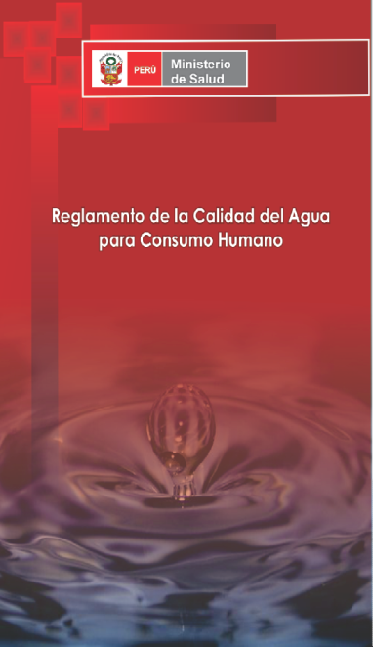
Anexos del Reglamento de la Calidad del Agua para Consumo Humano
ANEXO I : LÍMITES MÁXIMOS PERMISIBLES DE PARÁMETROS
MICROBIOLÓGICOS Y PARASITOLÓGICOS
ANEXO IV : LÍMITES MÁXIMOS PERMISIBLES DE PARÁMETROS RADIACTIVOS
ANEXO III : LÍMITES MÁXIMOS PERMISIBLES DE PARÁMETROS QUÍMICOS INORGÁNICOS Y ORGÁNICOS
ANEXO II : LÍMITES MÁXIMOS PERMISIBLES DE PARÁMETROS DE CALIDAD ORGANOLÉPTICA
REGLAMENTO DE LA CALIDAD DE AGUA PARA CONSUMO HUMANO
D.S. N° 031-210-SA
Publicado el 26 de setiembre de 2010

Slide 9
APROBACIÓN, REGISTRO Y AUTORIZACIÓN SANITARIA
Art. 34: Requisitos sanitarios para los sistemas de abastecimiento de agua para consumo humano
Todo sistema de abastecimiento de agua para consumo humano existente, nuevo, ampliación o mejoramiento debe contar con registro de sus fuentes, registro del sistema de abastecimiento y autorización sanitaria de sistemas de tratamiento, plan de control de calidad (PCC), a fin de garantizar la inocuidad del agua de consumo humano para la protección de la salud según lo señalado en el Anexo V.
Artículo 35°.- Registro de sistemas de abastecimiento de agua
La DIRESA, GRS o DIRIS es responsable en su jurisdicción de otorgar registro a los sistemas de abastecimiento de agua para consumo humano que son administrados por empresas privadas o públicas, municipales, juntas administradoras u otra organización comunal que haga dicha función en sujeción al presente Reglamento y las normas técnicas que se emitan.
Artículo 36°.- Registro de las fuentes de agua para consumo humano
El expediente para el registro de la fuente de agua, otorgada por la DIRESA, GRS o DIRIS, deberá contar con la licencia de uso de agua emitida por el sector correspondiente, estudio de factibilidad de fuentes de agua; la caracterización de la calidad física, química, microbiológica y parasitológica de la fuente seleccionada, la que estará sustentada con análisis realizados por un laboratorio acreditado en los métodos de análisis de agua para consumo humano; además de otros requisitos técnicos y formales que la legislación de la materia imponga.

Slide 10
APROBACIÓN, REGISTRO Y AUTORIZACIÓN SANITARIA
Artículo 37°.- Autorización sanitaria del sistema de tratamiento de agua (TUPA 10 – DIGESA).
El expediente para la autorización sanitaria del sistema de tratamiento de agua para consumo humano, existente, nuevo, ampliación o mejoramiento a ser presentado en la DIGESA deberá contar con el registro de la fuente de agua; además de otros requisitos técnicos y formales que la legislación de la materia imponga.
Artículo 38°.- Registro sanitario de desinfectantes y otros insumos utilizados en el tratamiento del agua para consumo humano (TUPA 27 – DIGESA).
Las empresas dedicadas a la producción y comercialización de desinfectantes u otros insumos químicos o bioquímicos utilizados en el tratamiento del agua para consumo humano, están obligadas a inscribir sus productos en el registro sanitario que la DIGESA administra.
Artículo 39°.- Autorización sanitaria de estaciones de surtidores y proveedores mediante camiones cisterna u otros medios en condiciones especiales de distribución de agua
La DIRESA o GRS o DISA en su jurisdicción otorgará la respectiva autorización sanitaria a la estación de surtidores de agua y proveedores mediante camiones cisterna u otros medios en condiciones especiales de distribución del agua para consumo humano, con sujeción al presente Reglamento y las normas técnicas que se emitan, el cual será requisito para la licencia de funcionamiento o documento equivalente expedido por la municipalidad de la jurisdicción.

Slide 11
APROBACIÓN, REGISTRO Y AUTORIZACIÓN SANITARIA
Artículo 37°.- Autorización sanitaria del sistema de tratamiento de agua.
El expediente para la autorización sanitaria del sistema de tratamiento de agua para consumo humano, existente, nuevo, ampliación o mejoramiento a ser presentado en la DIGESA deberá contar con el registro de la fuente de agua; además de otros requisitos técnicos y formales que la legislación de la materia imponga.
Artículo 43°.- Vigencia y renovación de la autorización y registro
Las autorizaciones y los registros normados en el presente Reglamento tienen una vigencia de cuatro (04) años contados a partir de la fecha de su otorgamiento; con excepción del registro para estaciones de surtidores y camiones cisterna, los cuales tendrán una vigencia de dos (02) años y con excepción de la aprobación del Plan de Control de Calidad previsto en el artículo 40º cuya vigencia será de acuerdo a lo señalado en el artículo 53º del presente Reglamento.
La renovación de la misma será previa solicitud presentada por el titular o representante legal, con seis (06) meses de anterioridad a la fecha de su vencimiento.
Artículo 55.- Comunidades del ámbito rural
Cuando se tenga que normar, vigilar, supervisar, fiscalizar y autorizar los aspectos sanitarios de los sistemas de tratamiento de agua para consumo humano que son administrados por juntas administradoras u otra organización comunal, se deberá tener en cuenta las condiciones socioeconómicas e infraestructura rural, sin afectar la calidad del agua a suministrar a la población.

Slide 12
OBLIGACIONES DEL PROVEEDOR
Artículo 50°.- Obligaciones del proveedor
El proveedor de agua para consumo humano está obligado a:
1. Suministrar agua para consumo humano cumpliendo con los requisitos físicos, químicos, microbiológicos y parasitológicos establecidos en el presente Reglamento;
2. Controlar la calidad del agua que suministra para el consumo humano de acuerdo a lo normado en el presente Reglamento;
3. Inscribirse en los registros que la Autoridad de Salud administra en sujeción al presente Reglamento;
4. Suministrar a la Autoridad de Salud y al órgano de control toda información vinculada con el control de calidad del agua, con carácter de declaración jurada;
5. Colaborar en las acciones de protección y recuperación de las fuentes hídricas que la autoridad establezca;
6. Informar a la Autoridad de Salud y al órgano de control así como a los consumidores de las alteraciones, modificaciones o contingencias presentadas en el servicio de suministro del agua en forma oportuna e indicando las medidas preventivas y correctivas a tomar;
7. Obtener los registros, aprobaciones y autorizaciones sanitarias que establece el presente Reglamento;
8. Brindar las facilidades que se requiera a los representantes autorizados del órgano de supervisión y de salud, para realizar las acciones de vigilancia y supervisión; y
9. Cumplir con las demás disposiciones del presente Reglamento y de las normas técnicas que emitan la autoridad de salud de nivel nacional.

Slide 13
Normas que Contribuyen al Cumplimiento del Reglamento
REGLAMENTO DE LA CALIDAD DEL AGUA PARA CONSUMO HUMANO
R.M. N° 0045-79-SA/DS
Norma Sanitaria para el abastecimiento de agua a través de camiones cisterna.
R.M. N° 647-2010-MINSA
Guía Técnica para la Implementación, Operación y Mantenimiento del Sistema de tratamiento Intradomiciliario del Agua para Consumo Humano - MI AGUA.
R.M. N° 908-2014-MINSA - Directiva Sanitaria N° 058-MINSA/DIGESA
Formulación, aprobación y aplicación de los planes de control de calidad (PCC) de los proveedores de agua para consumo humano
R.M. N° 650-2014-MINSA - Directiva Sanitaria N° 055-MINSA/DIGESA
Formulación, aprobación y aplicación de los programas de adecuación sanitaria (PAS) de los proveedores de agua para consumo humano.
R.M. N° 923-2016-MINSA - Directiva Sanitaria N° 075-MINSA/DIGESA
Procedimiento para le declaración de emergencia sanitaria de los sistemas de abastecimiento de agua para consumo humano.
D.S. N° 031-210-SA
Publicado el 26/9/10

Slide 14
Normas que apoyan a los procesos que se desarrollan en la Vigilancia de la Calidad del Agua para Consumo Humano
REGLAMENTO DE LA CALIDAD DE AGUA PARA CONSUMO HUMANO
R.D. N° 619-2001/DIGESA/SA
Manual de procedimientos del registro sanitario de desinfectantes de agua para consumo humano de aplicación en punto de uso.
R.D. N° 3930-2009/DIGESA/SA
Directiva sanitaria para la interpretación de resultados de ensayo de calidad del agua.
R.D N° 160-2015/DIGESA/SA
Protocolo de procedimientos para la toma de muestras, preservación, conservación, transporte, almacenamiento y recepción, de agua para consumo humano.
RD N° 53-2016/DIGESA/SA
Instructivo de supervisión de la ejecución física y financiera del Producto Estratégico Comunidad accede a agua para consumo humano.
D.S. N° 031-210-SA
Publicado el 26/9/10

Slide 15
Gracias.

